Slide 1
Sesión 17 · Ciencia de Datos Aplicada en Biomedicina
Sesión 17
Diseño de Cohortes Clínicas en OMOP con SQL
Bloque III — SQL y datos clínicos estandarizados
Dr. Antonio Daniel Martínez Gutiérrez Semestre 2027-1 · 1:30 h
Dr. Antonio Daniel Martínez Gutiérrez · 2027-1

Slide 2
Sesión 17 · Ciencia de Datos Aplicada en Biomedicina
Objetivos de la sesión
Al terminar esta sesión serás capaz de:
1. Traducir una pregunta clínica en una deﬁnición de cohorte operacionalizable
2. Implementar los cuatro componentes: entrada, inclusión, salida, censura
3. Distinguir un diseño de nuevo usuario de uno de usuario prevalente, y saber por qué importa
4. Reconocer el immortal time bias antes de publicarlo
Dr. Antonio Daniel Martínez Gutiérrez · 2027-1
2

Slide 3
Sesión 17 · Ciencia de Datos Aplicada en Biomedicina
Agenda
1. Qué es —y qué no es— una cohorte
2. Los cuatro componentes
3. Un ejemplo concreto, con sus ventanas
4. Criterios de inclusión con ventanas
5. Nuevo usuario vs. usuario prevalente
6. Estrategias de salida
7. Los errores que cambian resultados
8. Cómo se escribe en la práctica
Laboratorio: deﬁnir e implementar una cohorte de nuevo usuario
Dr. Antonio Daniel Martínez Gutiérrez · 2027-1
3

Slide 4
Sesión 17 · Ciencia de Datos Aplicada en Biomedicina
1. Qué es —y qué no es— una cohorte
Dr. Antonio Daniel Martínez Gutiérrez · 2027-1
4

Slide 5
Sesión 17 · Ciencia de Datos Aplicada en Biomedicina
Una consulta devuelve pacientes. Una cohorte tiene tiempo.
-- Esto NO es una cohorte:
SELECT DISTINCT person_id FROM condition_occurrence WHERE ...
Una cohorte es un conjunto de personas que cumplen uno o más criterios durante un periodo de tiempo.
Cada miembro trae sus fechas:
cohort_definition_id | subject_id | cohort_start_date | cohort_end_date
Esas cuatro columnas son el estándar de OHDSI. Si tu resultado no las tiene, todavía no tienes una cohorte.
Sin
cohort_start_date
no puedes calcular incidencia, ni tiempo de seguimiento, ni ajustar por nada
temporal. La fecha es el diseño.
Dr. Antonio Daniel Martínez Gutiérrez · 2027-1
5

Slide 6
Sesión 17 · Ciencia de Datos Aplicada en Biomedicina
2. Los cuatro componentes
Dr. Antonio Daniel Martínez Gutiérrez · 2027-1
6

Slide 7
Sesión 17 · Ciencia de Datos Aplicada en Biomedicina
Entrada, inclusión, salida, censura
Componente
La pregunta que responde
Evento inicial
¿qué te mete, y en qué fecha?
Criterios de inclusión
¿qué debe cumplirse alrededor de esa fecha?
Estrategia de salida
¿cuándo dejas de pertenecer?
Censura
¿cuándo dejamos de poder verte?
Los cuatro se deciden antes de escribir SQL. El SQL es la traducción, no el lugar donde se decide.
Dr. Antonio Daniel Martínez Gutiérrez · 2027-1
7

Slide 8
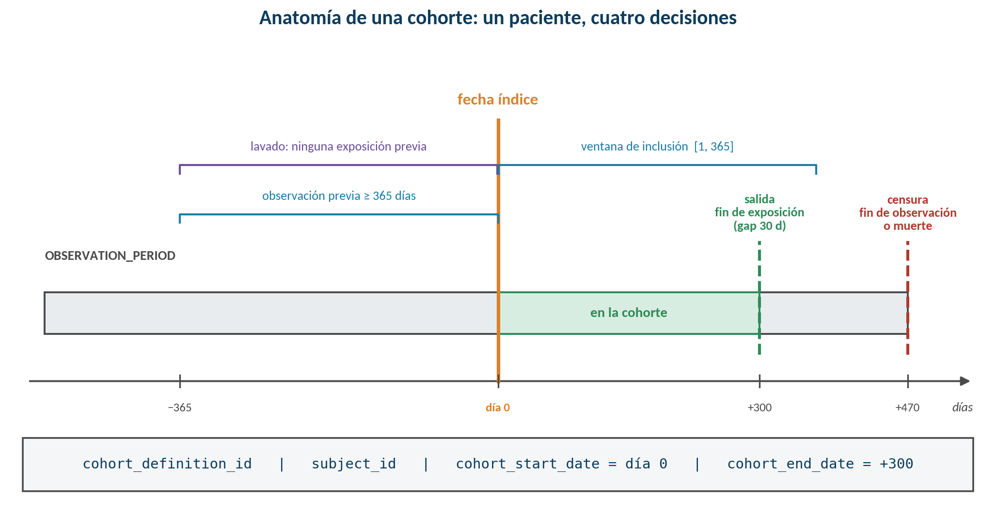

Slide 9
Sesión 17 · Ciencia de Datos Aplicada en Biomedicina
3. Un ejemplo concreto
Dr. Antonio Daniel Martínez Gutiérrez · 2027-1
8

Slide 10
Sesión 17 · Ciencia de Datos Aplicada en Biomedicina
Un ejemplo, con sus ventanas
Pregunta: adultos que inician metformina tras su primer diagnóstico de diabetes tipo 2, y la mantienen
al menos 60 días.
Componente
En palabras
En ventanas
Evento inicial
primer diagnóstico de DM2
la primera fecha
→
día 0
Inclusión 1
empieza metformina pronto
≥1 exposición en
[0, 90]
Inclusión 2
y la mantiene
≥60 días continuos (gap 30 d)
Inclusión 3
es adulto
edad ≥18 en la fecha índice
Salida
deja el tratamiento
ﬁn de esa exposición continua
Cada renglón de la derecha es una decisión. Cambia
[0, 90]
por
[0, 365]
y tienes otra cohorte, con
otros pacientes y otro resultado.
Dr. Antonio Daniel Martínez Gutiérrez · 2027-1
9

Slide 11
Sesión 17 · Ciencia de Datos Aplicada en Biomedicina
Dos requisitos que se confunden
Para que la fecha índice sea de verdad un inicio, pides dos cosas distintas:
observación previa ≥365 días de OBSERVATION_PERIOD antes del índice
→ "te estábamos viendo"
lavado (washout) 0 exposiciones al fármaco en esos 365 días
→ "y no lo tomabas"
Son dos ﬁltros, y se reportan por separado: cada uno te cuesta pacientes
Sin lavado, mezclas a quien empieza hoy con quien lleva ocho años tomándolo
365 días es la convención. Justifícalo o cámbialo, pero dilo
Dr. Antonio Daniel Martínez Gutiérrez · 2027-1
10

Slide 12
Sesión 17 · Ciencia de Datos Aplicada en Biomedicina
4. Criterios de inclusión con ventanas
Dr. Antonio Daniel Martínez Gutiérrez · 2027-1
11

Slide 13
Sesión 17 · Ciencia de Datos Aplicada en Biomedicina
Todo criterio necesita una ventana
Un criterio sin ventana no es un criterio:
Mal
Bien
«tiene diabetes»
«≥1 diagnóstico de diabetes en
[-365, 0]
»
«no tomaba insulina»
«0 exposiciones a insulina en
[-365, -1]
»
«tuvo el desenlace»
«≥1 evento en
[1, 365]
»
[-365, -1] el año previo, sin incluir el día índice
[0, 0] el día índice exactamente
[1, 30] los 30 días siguientes
Cada ventana es una decisión clínica. Si no la puedes defender, no la uses.
Dr. Antonio Daniel Martínez Gutiérrez · 2027-1
12

Slide 14
Sesión 17 · Ciencia de Datos Aplicada en Biomedicina
EXISTS
y
NOT EXISTS
Los criterios de inclusión se escriben casi siempre con estos dos:
-- "al menos un diagnóstico de X en el año previo"
EXISTS ( ... co.condition_start_date
BETWEEN idx.cohort_start_date - 365
AND idx.cohort_start_date )
-- "ninguna exposición previa a Y"
NOT EXISTS ( ... )
EXISTS
se detiene en la primera coincidencia: no multiplica ﬁlas
Un
JOIN
en su lugar sí multiplica, y el conteo se inﬂa
Dr. Antonio Daniel Martínez Gutiérrez · 2027-1
13

Slide 15
Sesión 17 · Ciencia de Datos Aplicada en Biomedicina
5. Nuevo usuario vs. usuario prevalente
Dr. Antonio Daniel Martínez Gutiérrez · 2027-1
14

Slide 16
Sesión 17 · Ciencia de Datos Aplicada en Biomedicina
Quién ya estaba tomándolo
Si incluyes a quien ya llevaba años con el tratamiento, tu cohorte está hecha de sobrevivientes:
los que tuvieron el efecto adverso temprano ya lo dejaron — no están
los que siguen son, por construcción, los que lo toleraron
resultado: el fármaco se ve más seguro de lo que es
El diseño de nuevo usuario (Ray, 2003) es el estándar en farmacoepidemiología justamente por esto.
Dr. Antonio Daniel Martínez Gutiérrez · 2027-1
15

Slide 17
Sesión 17 · Ciencia de Datos Aplicada en Biomedicina
Lo que cuesta
El diseño de nuevo usuario no es gratis:
pierdes a todos los que no tienen suﬁciente historia previa
en bases chicas, puedes quedarte sin cohorte
la tabla de atrición (cuántos se pierden en cada paso) es parte del resultado
No existe el diseño sin costo. Existe el diseño cuyo costo declaraste.
Dr. Antonio Daniel Martínez Gutiérrez · 2027-1
16

Slide 18
Sesión 17 · Ciencia de Datos Aplicada en Biomedicina
6. Estrategias de salida
Dr. Antonio Daniel Martínez Gutiérrez · 2027-1
17

Slide 19
Sesión 17 · Ciencia de Datos Aplicada en Biomedicina
Cuatro formas de salir
Estrategia
Cuándo se usa
Fin de exposición continua
cohortes de tratamiento; requiere un gap de persistencia
Fin del periodo de observación
el paciente deja de ser visible
Ocurrencia del evento
cohortes de desenlace
Duración ﬁja
«90 días después del índice», por protocolo
El gap de persistencia es el mismo patrón de gaps and islands de la sesión 11: dos recetas separadas por
menos de 30 días son un tratamiento continuo; por más, son dos episodios.
Dr. Antonio Daniel Martínez Gutiérrez · 2027-1
18

Slide 20
Sesión 17 · Ciencia de Datos Aplicada en Biomedicina
7. Los errores que cambian resultados
Dr. Antonio Daniel Martínez Gutiérrez · 2027-1
19

Slide 21
Sesión 17 · Ciencia de Datos Aplicada en Biomedicina
Immortal time bias
Si deﬁnes la exposición usando algo que pasó después de la fecha índice, creas un tramo de seguimiento en
el que el paciente no podía morir — porque si hubiera muerto, no habría llegado a surtir la receta.
índice ──────── (inmortal) ────────▶ primera receta ──────▶ desenlace
↑
aquí decidiste que estaba "expuesto"
El fármaco sale protector. No lo es: le regalaste tiempo libre de evento.
Dr. Antonio Daniel Martínez Gutiérrez · 2027-1
20

Slide 22
Sesión 17 · Ciencia de Datos Aplicada en Biomedicina
Los otros tres
Error
Cómo se ve
Cómo se evita
Ignorar
cuentas eventos de alguien a quien no estabas
todos los criterios dentro del periodo
OBSERVATION_PERIOD
observando
decide: primera, todas, o una por episodio
Fechas índice múltiples
el mismo paciente entra varias veces
— y dilo
Edad mal calculada
usas
year_of_birth
sin referirlo al índice
edad en la fecha índice, siempre
Dr. Antonio Daniel Martínez Gutiérrez · 2027-1
21

Slide 23
Sesión 17 · Ciencia de Datos Aplicada en Biomedicina
8. Cómo se escribe en la práctica
Dr. Antonio Daniel Martínez Gutiérrez · 2027-1
22

Slide 24
Sesión 17 · Ciencia de Datos Aplicada en Biomedicina
Un CTE por componente
WITH evento_inicial AS ( ... ), -- quién entra y cuándo
con_observacion AS ( ... ), -- ≥365 días previos
con_lavado AS ( ... ), -- sin exposición previa
con_inclusion AS ( ... ), -- criterios con ventanas
con_salida AS ( ... ) -- fecha de salida
INSERT INTO results.cohort ...
Un CTE por componente: se lee, se revisa y se depura por partes
Cuenta las ﬁlas después de cada CTE: ésa es tu tabla de atrición
La deﬁnición en prosa va junto al SQL, en el mismo repositorio
Si la prosa y el SQL no dicen lo mismo, el que está mal es el SQL.
Dr. Antonio Daniel Martínez Gutiérrez · 2027-1
23

Slide 25
Sesión 17 · Ciencia de Datos Aplicada en Biomedicina
Para llevar
1. Una cohorte tiene fechas. Si tu resultado no trae
cohort_start_date
, es una lista de pacientes, no
una cohorte.
2. Nuevo usuario, o explica por qué no. Los usuarios prevalentes son sobrevivientes, y hacen que todo
se vea más seguro de lo que es.
3. Nada del futuro entra en la deﬁnición del índice. Ésa es la regla que te salva del immortal time bias.
Dr. Antonio Daniel Martínez Gutiérrez · 2027-1
24

Slide 26
Sesión 17 · Ciencia de Datos Aplicada en Biomedicina
Laboratorio
Definir e implementar una cohorte de nuevo usuario
Escribir la deﬁnición en prosa primero; implementarla con un CTE por componente; reportar la atrición paso a
paso; caracterizar la cohorte resultante y defender cada ventana temporal que elegiste.
Entregable:
cohorte_definicion.sql
+ la deﬁnición en prosa + tabla de atrición y de caracterización.
Dr. Antonio Daniel Martínez Gutiérrez · 2027-1
25

Slide 27
Sesión 17 · Ciencia de Datos Aplicada en Biomedicina
¿Preguntas?
Dr. Antonio Daniel Martínez Gutiérrez · 2027-1
26

